Slide 1

R
é
u
n
i
o
n
d
’
i
n
f
o
r
m
a
t
i
o
n
s
y
n
d
i
c
a
l
e
-
m
o
u
v
e
m
e
n
t
RÉUNION D’INFORMATION SYNDICALE MOUVEMENT 2025
BONJOUR A TOUS.TES !
Vos hôtes : les collègues élu.es de la FSU-SNUipp 77
(Aujourd’hui c’est JULIE, MANU, ELODIE)
Notes:
<numéro>
<numéro>

Slide 2


« Le service public d’éducation (…) reconnait que tous les enfants partagent la capacité d’apprendre et de progresser. Il veille à l’inclusion scolaire de tous les enfants, sans aucune distinction. » (Code de l’éducation)
Si les personnels des écoles (PE, AESH, PsyEN) partagent largement cette ambition, force est de constater que nous manquons cruellement de moyens sur le terrain pour y parvenir.
La FSU-SNUipp vous donne la parole ! Choisissons ensemble les priorités à mettre en place pour améliorer l’accueil et la scolarisation de l’ensemble des élèves.
https://consult-inclusion.fsu-snuipp.fr

Slide 3
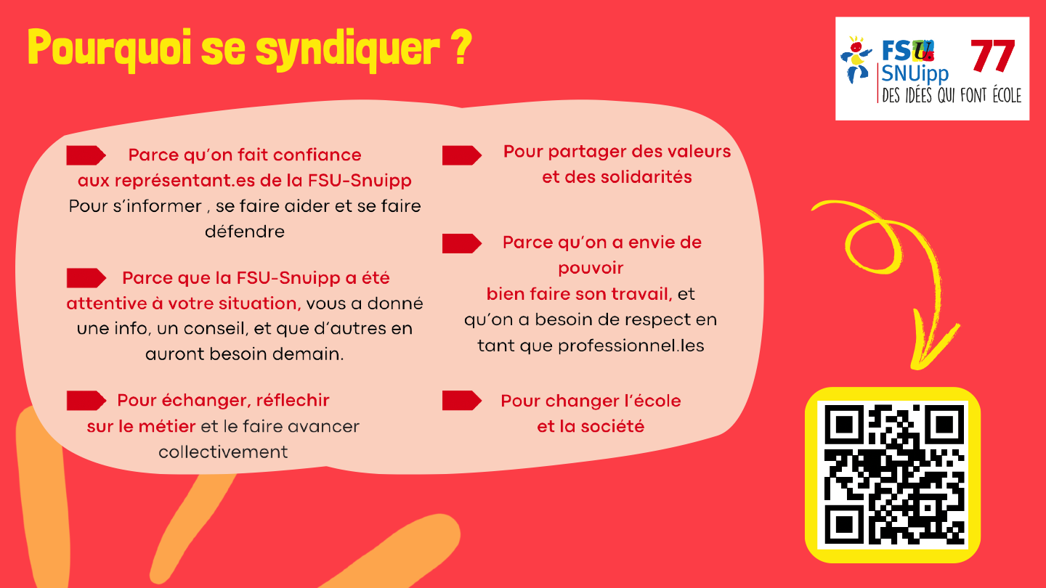

Slide 4

Réunion d’information syndicale – mouvement 2025
Depuis 2020, de grands changements !
Et ce sont des changements avec des conséquences graves…
Le paritarisme a été supprimé par la loi Fonction Publique : la loi de la « confiance » de M. Blanquer.
Les commissaires paritaires, c’est ( c’était) nous!
Désormais, il n’y a plus de transparence dans les affectations des collègues. C’est réalisé dans les bureaux de l’IA à Melun, sans représentant des personnels pour contrôler le travail et s’assurer de l’équité de traitement de tous.
Il n’y a plus aucun document transmis aux O.S. concernant la mobilité.
La plupart du temps, en vue de faire rectifier une erreur, il faudra exercer son droit de recours de façon individuelle.
Notes:
<numéro>
<numéro>

Slide 5
Réunion d’information syndicale – mouvement 2025
A
l
a
s
u
i
t
e
d
u
m
o
u
v
e
m
e
n
t
v
o
u
s
a
u
r
e
z
u
n
p
o
s
t
e
s
o
i
t
:
1 / à Titre Définitif (vous êtes titulaire de votre poste et vous pouvez le garder tant que vous le souhaitez ou qu’il ne ferme pas) = TD
2 / à Titre Provisoire ( c’est-à-dire que vous obtenez le poste pour 1 an et que vous serez obligé de participer au mouvement l’année
suivante.) = TP
Notes:
<numéro>
<numéro>

Slide 6

Réunion d’information syndicale – mouvement 2025
DIFFERENTS TYPES DE POSTES – titre provisoire ou définitif
Adjoint élémentaire
Adjoint maternelle
Remplaçants (BRIGADE) sous diverses modalités
TS : Titulaire de Secteur (sur la circonscription -ex TRS-)
Décharge de directeur (totale, partielle…)
PEI (Pôle Ecole Inclusive- ex ASH)
Directeur
…
Notes:
<numéro>
<numéro>

Slide 7
Calendrier du mouvement 2025
Mercredi 26 mars 2025 à 12h00: ouverture du serveur
Mercredi 9 avril 2025 à 9h00 : fermeture du serveur
Mercredi 9 avril 2025 : consultation du premier AR sur i-prof (MVT1D)(sans les éléments de barème)
Mercredi 16 avril 2025 : retour du 1er AR avec les pièces justificatives (via Colibris)
Mercredi 30 avril 2025 : consultation du 2ème AR sur i-prof (MVT1D) (avec les éléments de barème)
Mercredi 14 mai 2025 : retour du 2ème AR uniquement en cas de demande de révision de barème (via Colibris)
Mercredi 21 mai 2025 : consultation du 3ème AR avec barème final sur i-prof
Mardi 27 mai 2025: consultation des résultats définitifs sur i-prof (MVT1D)
Notes:
<numéro>
<numéro>

Slide 8
Réunion d’information syndicale – mouvement 2025
Le matériel indispensable pour choisir et saisir vos vœux
>> Liens en fin de présentation
• Avoir pris connaissance des Lignes Directrices de Gestion du 77
• La (les) carte(s) de Seine et Marne de la FSU-SNUipp 77 avec les zones et les circos
• Une feuille et un stylo
• La table générale des abréviations
• Votre ordinateur
• La liste des postes (disponible le plus souvent le jour de l’ouverture du serveur...)
Et beaucoup de patience ...
Notes:
<numéro>
<numéro>

Slide 9
Réunion d’information syndicale – mouvement 2025
Les participants obligatoires doivent obligatoirement formuler au moins deux « vœux groupe à MOBilité obligatoire (MOB) ».
Avec la mise en œuvre des vœux simples et vœux groupe, la saisie des vœux s’effectue désormais sur un seul et même écran pour tous les candidats, obligatoires et non obligatoires.
Tout participant PEUT saisir jusqu’à 60 vœux (Vœux MOB inclus)
La carte des « vœux groupe » détermine 10 zones et 26 circonscriptions.
Notes:
<numéro>
<numéro>

Slide 10
Réunion d’information syndicale – mouvement 2025
Participant obligatoire :
2 vœux MOB minimum + 0 à 58 vœux autres (panachage possible…)
Participant « facultatif » :
0 à 60 vœux
Types de vœux et ordre des vœux dépendent des stratégies individuelles.
Notes:
<numéro>
<numéro>

Slide 11

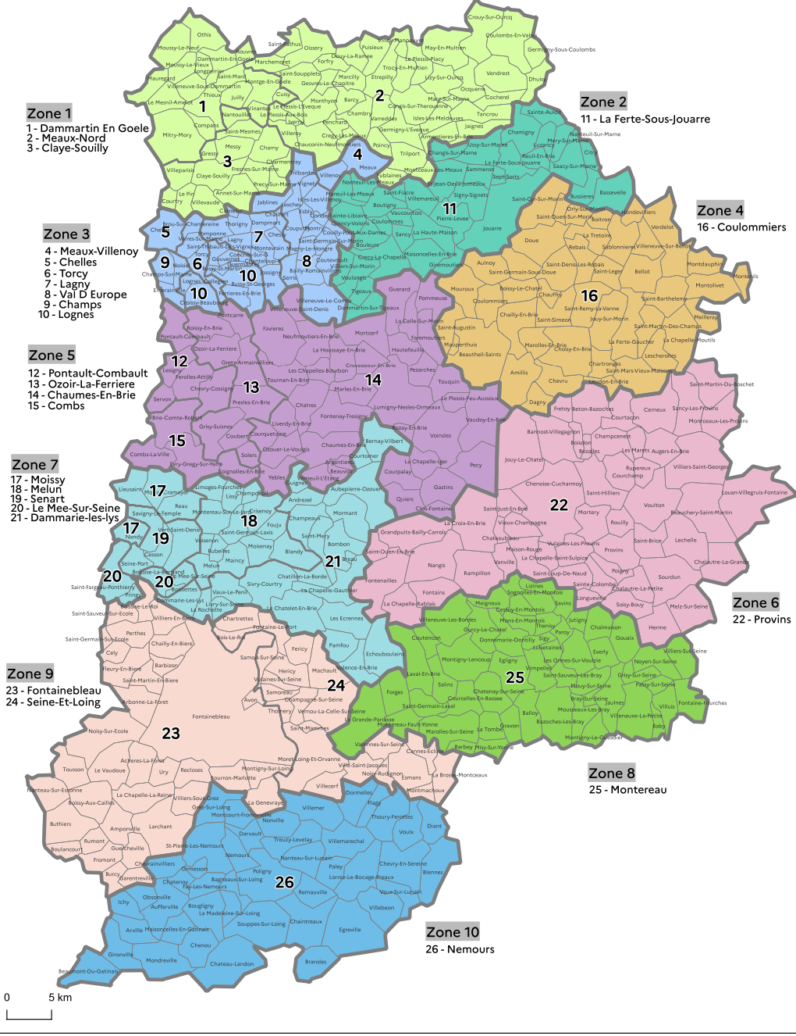
Réunion d’information syndicale – mouvement 2025
Chacune des 26 circonscriptions du 77 a environ le même nombre d’élèves et le même nombre de professeurs.
26 circonscriptions
Dans chaque IEN de circonscription, on
trouve des postes attachés à cette dernière
(TS notamment)
Notes:
<numéro>
<numéro>

Slide 12

Réunion d’information syndicale – mouvement 2025
Les 26 circonscriptions sont regroupées en 10 ZONES . Chaque ZONE regroupe donc une ou plusieurs circonscriptions.
10 ZONES
(vœux groupes dont les vœux MOB)
Zones 3 et 5 = 50 % des postes de la
Seine-et-Marne
Zones 9 et 10 : non MOB
Maternelle : vœux prisés
(3 niveaux pour 5 en elem)
Notes:
<numéro>
<numéro>

Slide 13
Réunion d’information syndicale – mouvement 2025
LES DIFFÉRENTS TYPES DE VŒUX
Vœux MOB : Je demande un type de poste (un métier) sur toute la zone en un seul
vœu.
Vœux communes : Je demande un type de poste (un métier) sur toute la commune en
un seul vœu.
Vœux « secteur » : TS ( ERUN, CPC, PEMF Iti, ERDC, sont des postes à profil…)
Vœux école : C ’est un vœu uniquement sur une école (même si plusieurs postes sont
vacants sur l’école, je ne le demande qu’une fois).
/!\ Attention à ne pas demander deux fois le même poste avec un code différent : vœu école et vœu commune (dans les communes avec une seule école)
Notes:
<numéro>
<numéro>

Slide 14
Réunion d’information syndicale – mouvement 2025
LES DIFFÉRENTS TYPES DE VŒUX
Vœux « normaux » en premier : vœux de cœur
Vœux pragmatiques (géographique : escargot inversé, spécialité : villes plus fournies…)
Vœux MOB OBLIGATOIRES à la fin
Notes:
<numéro>
<numéro>

Slide 15
Réunion d’information syndicale – mouvement 2025
LE BARÈME
NB : chaque vœu peut avoir un barème spécifique si vous avez des bonifications type RC, …
Pour tous les participants :
10 points par année d'Ancienneté dans l’Éducation Nationale (au sein du MEN en tant qu’enseignant du 1er , 2nd degré etc.) au 01/09/2024
3,333 pour les non-titulaires (EFS,…)
Les journées d’autorisation d’absence sans traitement (qui sont automatiquement décomptées de votre AEN) ne sont pas prises en compte !
Notes:
<numéro>
<numéro>

Slide 16
Réunion d’information syndicale – mouvement 2025
BONIFICATION: Mesures de carte scolaire
999 points sur école d'origine : fusion, scission, transfert et transformation.
600 points sur poste de même nature commune et communes limitrophes
500 points sur poste de même nature circonscription et circonscriptions limitrophes
Selon les années, des bonifications spécifiques sont mises en place : maîtres formateurs itinérants, ERSEH, classes-relais,...
BONIFICATION : situation de handicap
400 points RQTH enseignant, RQTH conjoint ou maladie grave ou handicap d'un enfant avec avis recueilli du médecin du travail et décision positive de la DASEN 77.
250 points RQTH enseignant, la bonification sera attribuée automatiquement.
Notes:
<numéro>
<numéro>

Slide 17
Réunion d’information syndicale – mouvement 2025
BONIFICATION: au titre d’une expérience et d’un parcours professionnels
50 points exercice en REP ou REP+ (minimum 5 années de services effectifs continus au 31/08/2025)
50 points pour les entrants dans le 77 (5 ans d’exercice dans les écoles et les établissements relevant d'un quartier urbain où se posent des problèmes sociaux et de sécurité particulièrement difficiles (selon l'arrêté ministériel du 16 janvier 2001)
20 points de direction, par an consécutif plafonnée à 100 points, pour les enseignants affectés à titre définitif sur poste de direction d'école (2 classes et +)
20 points de fonction dans une structure du PEI pour les enseignants sans titre (par an consécutif). Maxi. 80 points.
BONIFICATION: au titre de la situation familiale
40 points rapprochement de conjoint avec enfant / rapprochement de l’autorité parentale conjointe
30 points rapprochement de conjoint sans enfant
20 Points pour renouvellement du même 1er vœu précis ou « caractère répété de la demande » Maxi 120 pts = 6 ans.
Notes:
<numéro>
<numéro>

Slide 18
Réunion d’information syndicale – mouvement 2025
BONIFICATIONS spécifiques 77
Suite à nos interventions lors des différentes réunions avec la DASEN 77, Mme Debuchy,
la FSU-SNUipp 77 a obtenu la prise en compte de bonifications supplémentaires :
1 point par enfant de moins de 18 ans au 31 août 2025 / si l’enfant est né avant le «9 avril 2025 »
9 points pour réintégration
9 points pour les stagiaires CAPPEI
9 points pour les parents isolés
Notes:
<numéro>

Slide 19
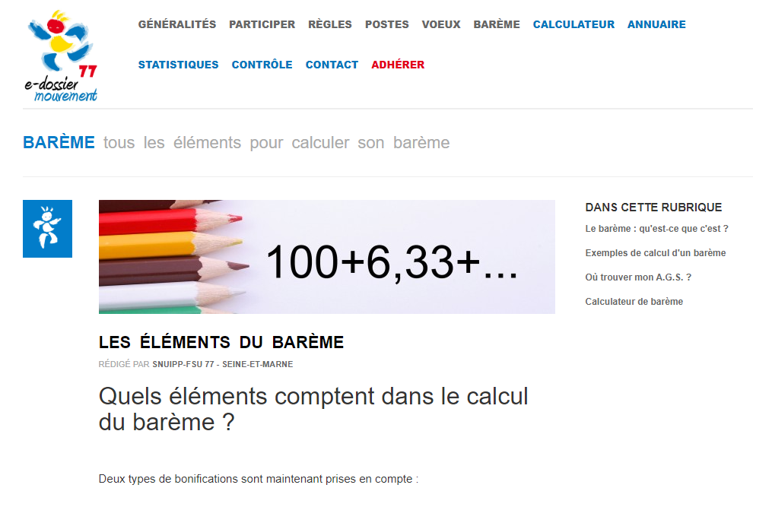
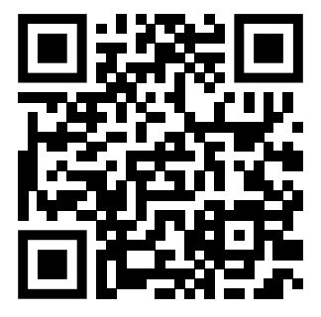
Réunion d’information syndicale – mouvement 2025
LE BAREME pour les détails et le calcul de votre barème scannez le QR code
Notes:
<numéro>
<numéro>

Slide 20
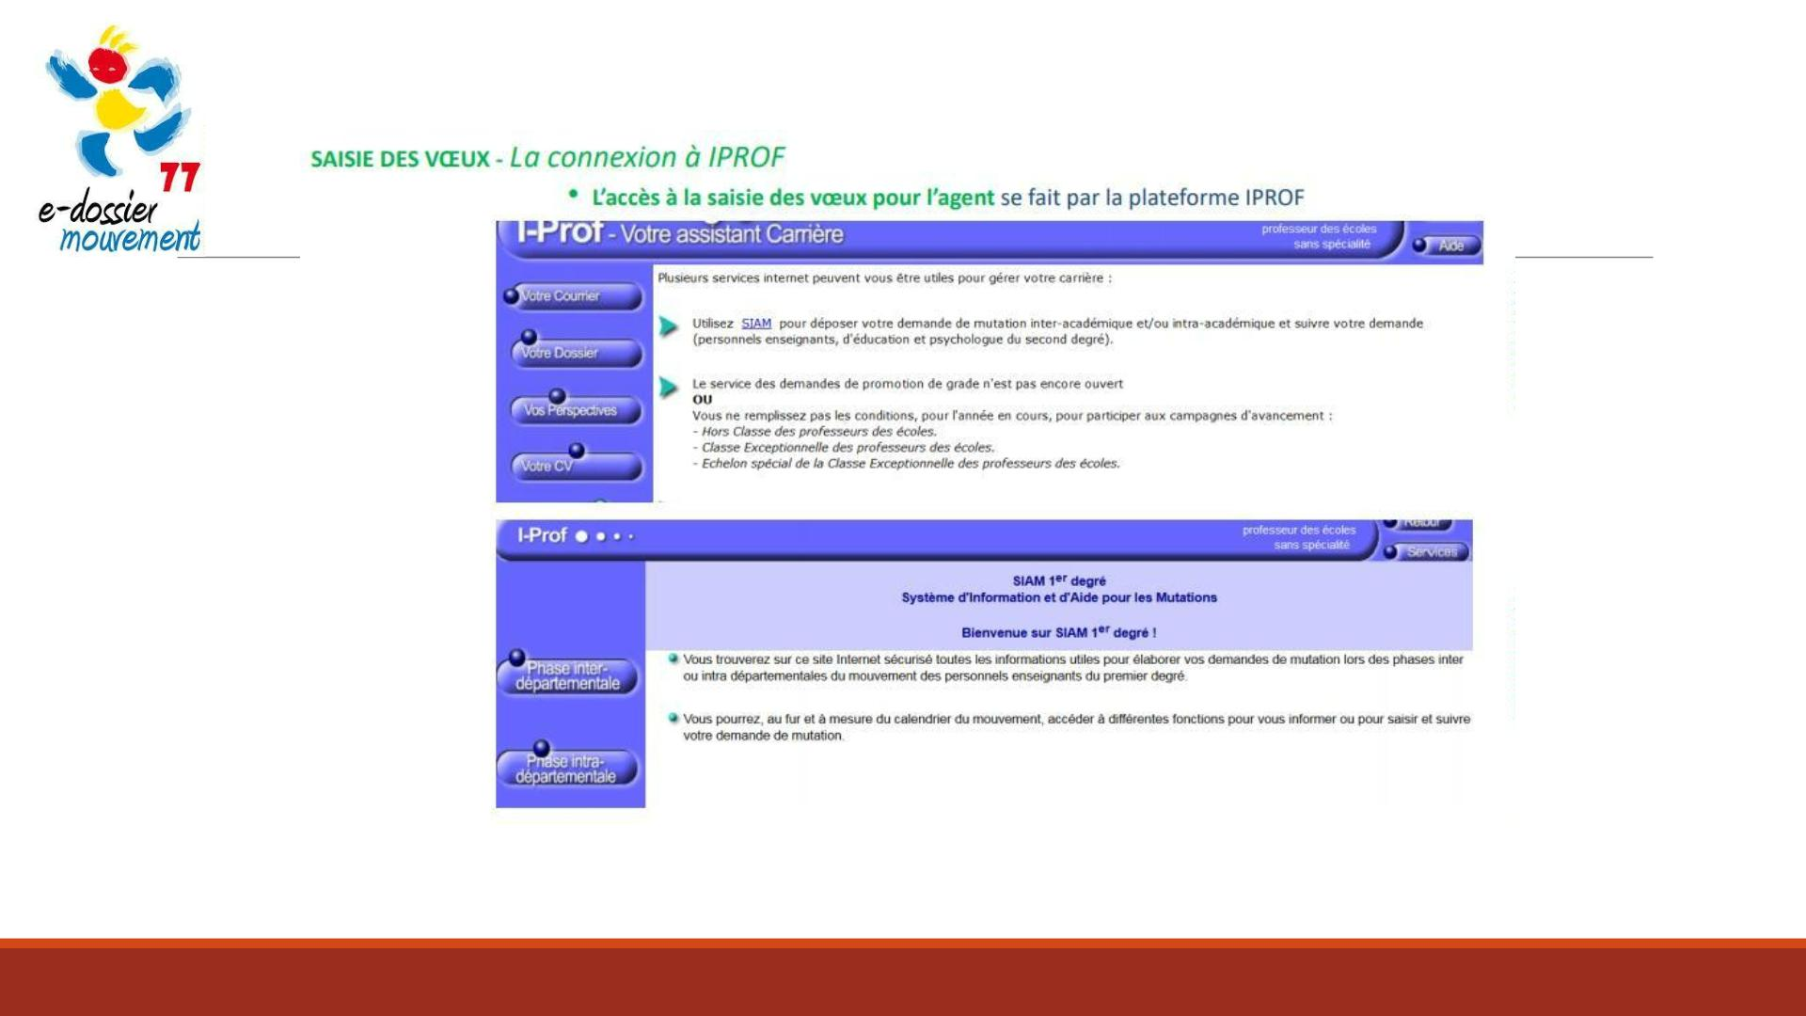
Réunion d’information syndicale – mouvement 2025
Notes:
<numéro>
<numéro>

Slide 21
Réunion d’information syndicale – mouvement 2025
QUELQUES CONSEILS POUR LA SAISIE DE VOS VŒUX
S’autoriser des « vœux plaisir » car certains postes n’apparaissent pas comme disponibles sur la liste générale des postes au moment de rentrer ses vœux...
Contacter les écoles qui vous intéressent pour savoir si il y aura des départs potentiels ou sur les conditions de travail réelles.
Bien réfléchir à la zone géographique que l’on peut couvrir en fonction de l’endroit où l’on habite.
Ne pas choisir des vœux que l’on ne pourra pas assumer (sous peine de prévoir un déménagement).
Favoriser les postes TS, BD , circonscription (tout poste sur la circo de …) qui balaient un secteur plus large et favorisent
l’obtention d’un poste. A savoir : les zones du nord et de l’ouest de la Seine-et-Marne sont les plus pourvoyeuses de postes.
Anticiper la saisie car le serveur est souvent surchargé en fin de campagne (et en panne au début...).
Ne pas hésiter à nous solliciter pour des conseils individualisés lors de la hiérarchisation de vos vœux.
Remplir sa fiche de contrôle syndicale MOUVEMENT au terme de sa saisie.
Notes:
<numéro>
<numéro>

Slide 22
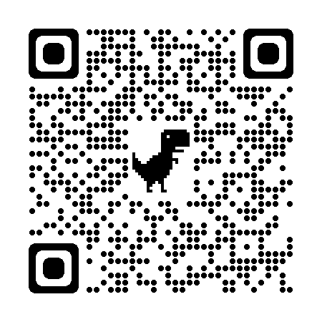
Réunion d’information syndicale – mouvement 2025
A RETENIR
Remplir une fiche de contrôle syndicale MOUVEMENT .
Vous pouvez y poser toutes vos questions.
Informez-nous du résultat de votre mouvement.
Utiliser cette fiche en nous envoyant à toutes les phases vos PJ et les différents accusés de réception.
https://e-mouvement.snuipp.fr/77/controle
Notes:
<numéro>
<numéro>

Slide 23
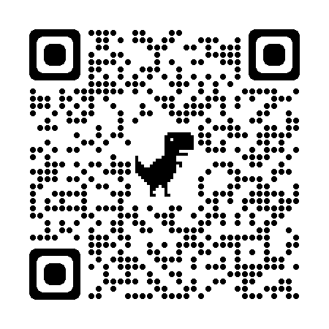
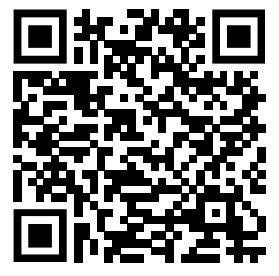
Réunion d’information syndicale – mouvement 2025
Les liens essentiels
https://e-mouvement.snuipp.fr/77
https://www.dsden77.ac-creteil.fr/spip.php?article1143
Notes:
<numéro>
<numéro>

Slide 24

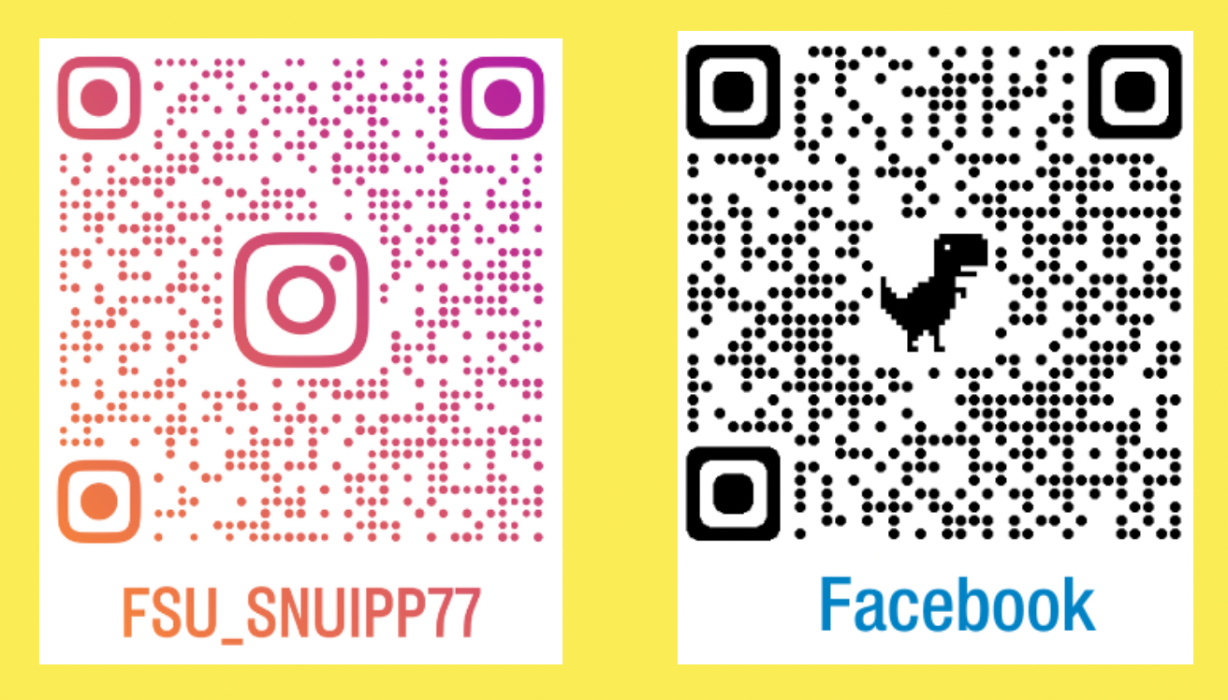
Réunion d’information syndicale – mouvement 2025
Pour rester informé.e.s
Carriere@77.snuipp.fr

Slide 25

Merci de votre écoute.
Nous restons à votre disposition pour vous aider à toutes les étapes.
Notes:
<numéro>

